Slide 1


Development of Defense Game based on UNITY
UNITY
DEFENSE GAME #6
공개SW프로젝트 8조 김래향, 김민선

Slide 2
목차
Development of Defense Game based on UNITY
Waypoint(웨이포인트) 란?
Waypoint 구현
Waypoint chain 제작

Slide 3
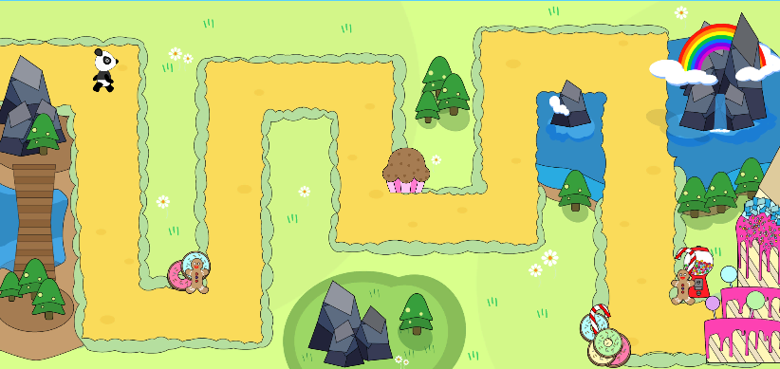
Waypoint(웨이포인트) 란?
Development of Defense Game based on UNITY
?
판다의 이동을 도와 줄 길 찾기 메커니즘 필요
Notes:
본 프로젝트에 사용되는 소스코드는 MIT라이선스가 적용되어있음. 수정, 배포, 상업적 판매 모두 허용되는 자유로운 라이선스임.

Slide 4
Waypoint(웨이포인트) 란?
Development of Defense Game based on UNITY
NPC가 이동하기 위하여 방향을 바꾸는 맵 위의 특별한 point
-> 상황에 따라 완전한 길 찾기 알고리즘(ex:다익스트라)을 구현하는 것보다 더 효율적일 수 있다.
장점 : Dynamic한 움직임 구현
Notes:
본 프로젝트에 사용되는 소스코드는 MIT라이선스가 적용되어있음. 수정, 배포, 상업적 판매 모두 허용되는 자유로운 라이선스임.

Slide 5
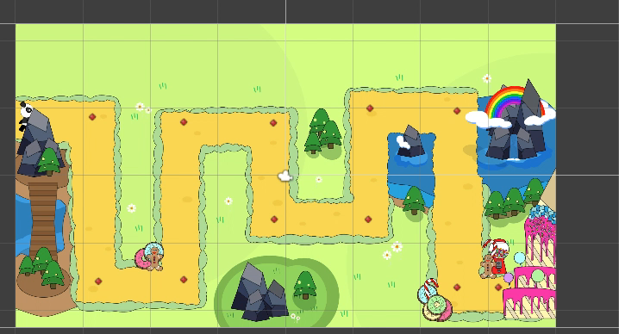
Waypoint 구현
Development of Defense Game based on UNITY
Waypoint 들(빨간 점으로 표시)을 따라간다.

Slide 6
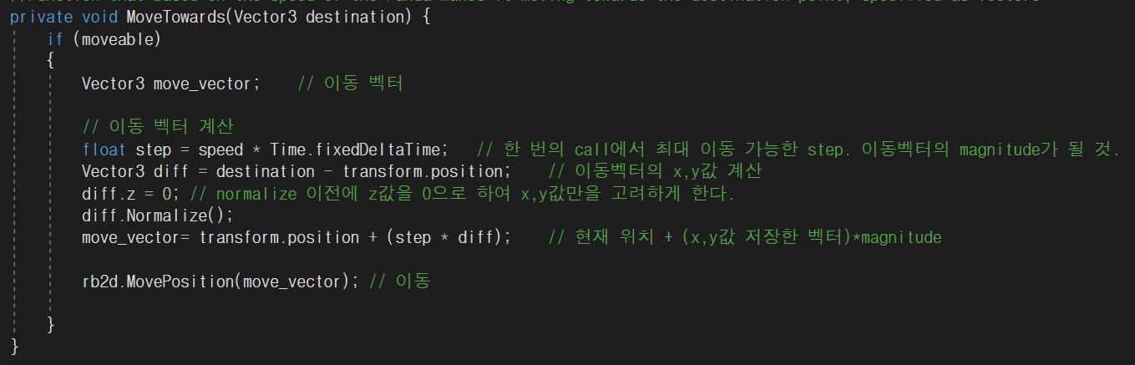
Waypoint 구현
Development of Defense Game based on UNITY
판다 script에서 다음 waypoint로 이동하는 데에 쓰이는 함수. (이어서)

Slide 7
Waypoint 구현
Development of Defense Game based on UNITY
다음 waypoint
현재 waypoint
diff 벡터
현재 waypoint에서 다음 waypoint로 뻗어가는 벡터를 계산, diff 변수에 저장.

Slide 8
Waypoint 구현
Development of Defense Game based on UNITY
다음 waypoint
현재 waypoint
diff 벡터
판다의 실제 이동을 담당하는 MovePosition()함수를 call 하기위해 Vector3을 사용하지만, 우리 게임은 2D게임이므로 z축을 0으로 설정.

Slide 9
Waypoint 구현
Development of Defense Game based on UNITY
다음 waypoint
현재 waypoint
diff 벡터(크기 : 1)
diff벡터의 magnitude(벡터 크기)를 1로 설정하기 위해 Normalize() 함수 call

Slide 10
Waypoint 구현
Development of Defense Game based on UNITY
현재 판다 위치
(크기 : speed * Time.fixedDeltaTime)
diff벡터의 크기를 speed에 비례하게 수정한 후, 현재 판다 위치에 더하여 최종적인 move_vector를 생성

Slide 11
Waypoint 구현
Development of Defense Game based on UNITY
판다의 실제 이동은 유니티 standard 함수인 MovePosition()에서 이루어진다.

Slide 12
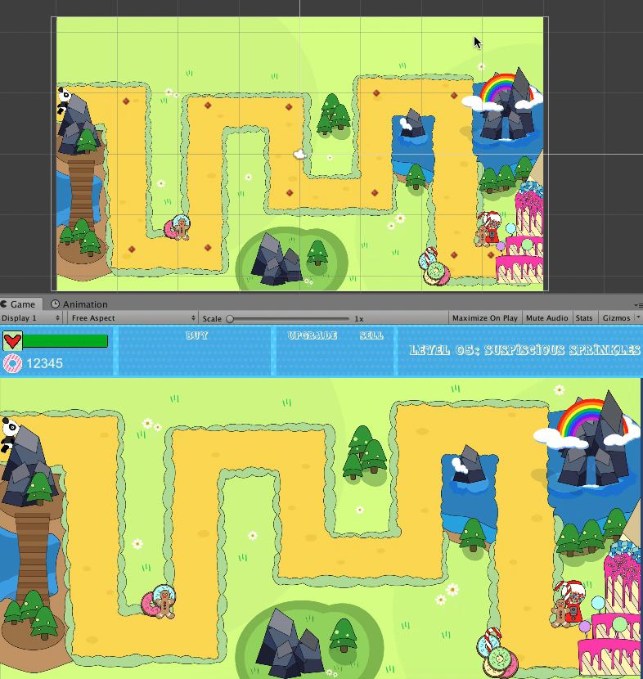
Waypoint chain 제작
Development of Defense Game based on UNITY
Notes:
그래픽리소스 라이선스

Slide 13
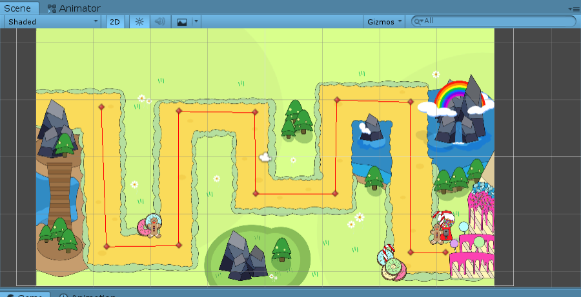
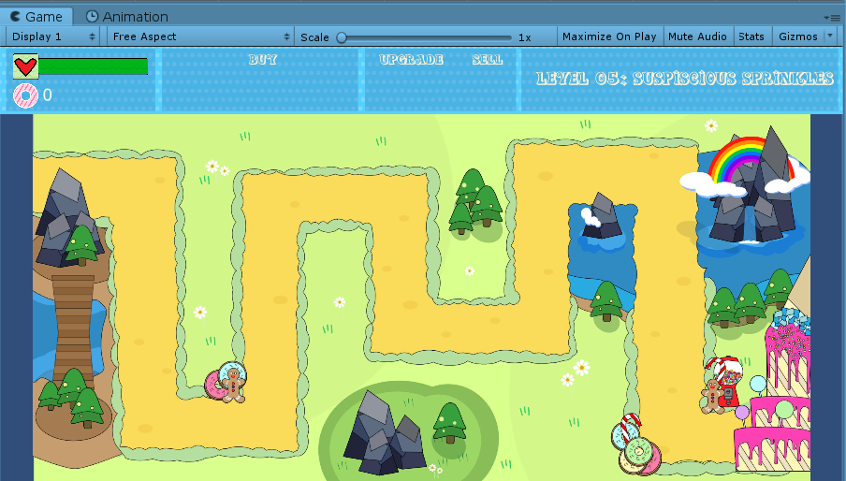
Waypoint chain 제작
Development of Defense Game based on UNITY
Scene View
Game View
Gizmo(기즈모) : 디버깅 용도, Scene뷰에서는 보이나 실제 Game뷰에서는 보이지 않음.
Notes:
그래픽리소스 라이선스

Slide 14
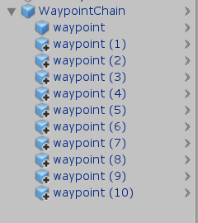
Waypoint chain 제작
Development of Defense Game based on UNITY
Waypoint chain을 표현하기 위하여 쓰였다.
Notes:
그래픽리소스 라이선스

Slide 15
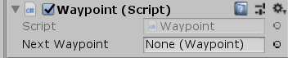
Waypoint chain 제작
Development of Defense Game based on UNITY
각 waypoint마다
다음 waypoint를 설정 해 주여야 chain이 만들어 진다.
여러 개의 waypoint를 추가하면 자동으로 다음 waypoint를 설정 하여 연결관계를 만들도록 함.
Notes:
그래픽리소스 라이선스

Slide 16
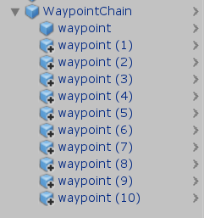
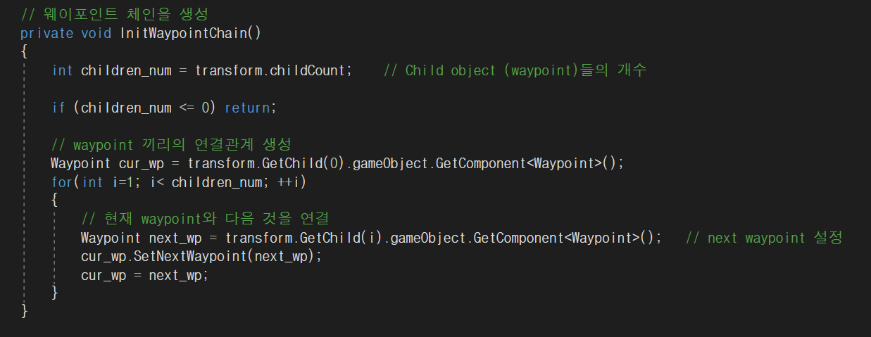
Waypoint chain 제작
Development of Defense Game based on UNITY
여러 개의 waypoint를 추가하면 자동으로 다음 waypoint를 설정 하여 연결관계를 만들도록 함.

Slide 17

THANK YOU!
Development of Defense Game based on UNITY
공개SW프로젝트 8조 김래향, 김민선

